Slide 1
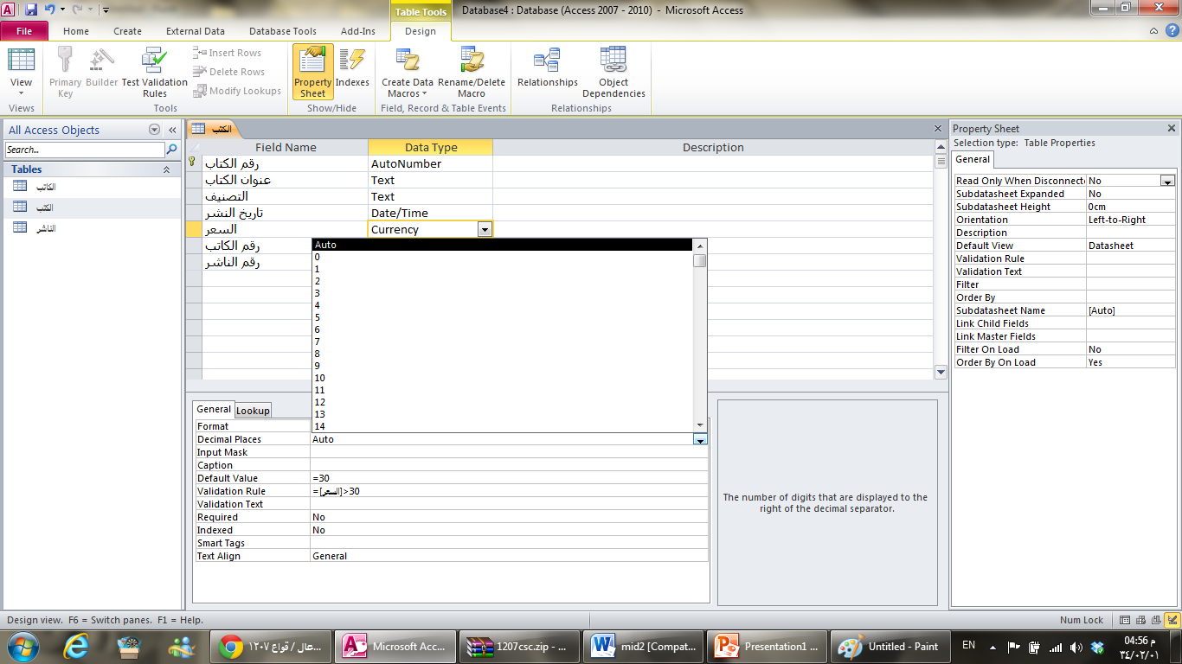
نحدد نوع العملة مثل ر.س
تحديد عدد المنازل العشرية
تحديد القيمة الافتراضية

Slide 2
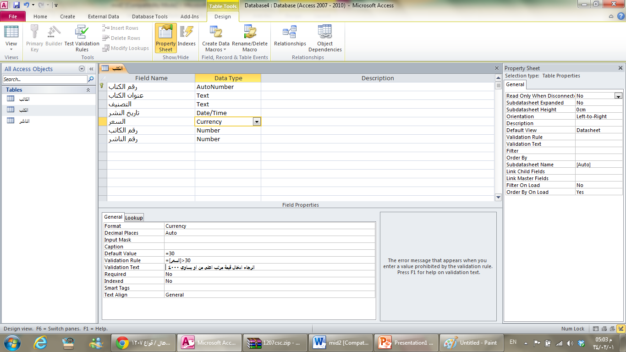
نحط الشرط اللي مطلوب مننا
نحط الرسالة اللي مفروض تطلع اذا دخل قيمة تتضارب مع الشرط

Slide 3
